Slide 1
Великий полководец А.В.Суворов
Презентацию выполнила:
Воспитатель МБДОУ №8
Д/С «Ёлочка»
Смирнова Н.А.

Slide 2
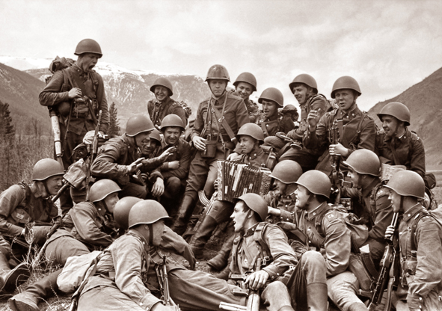
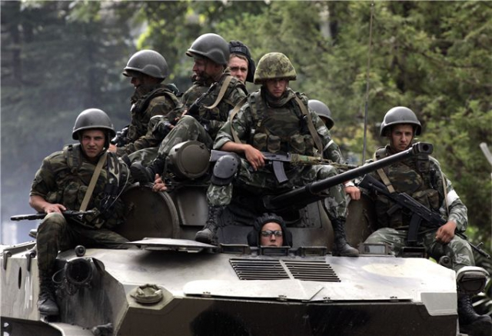
Военные которые первыми встают на защиту Родины

Slide 3
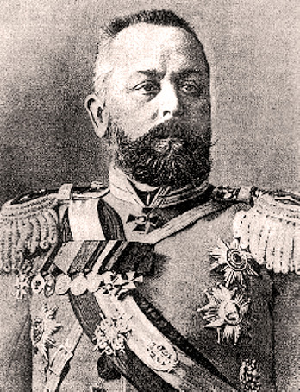
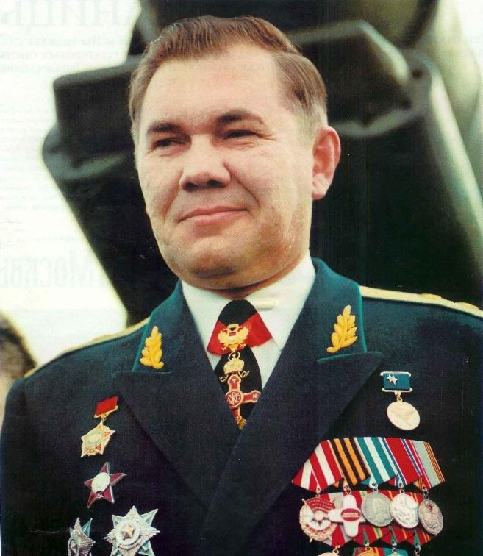
Генерал Самсонов
Первая мировая война.
Туркенич И.В.
Великая Отечественная Война.
Генерал Лебедь
Наше время.

Slide 4
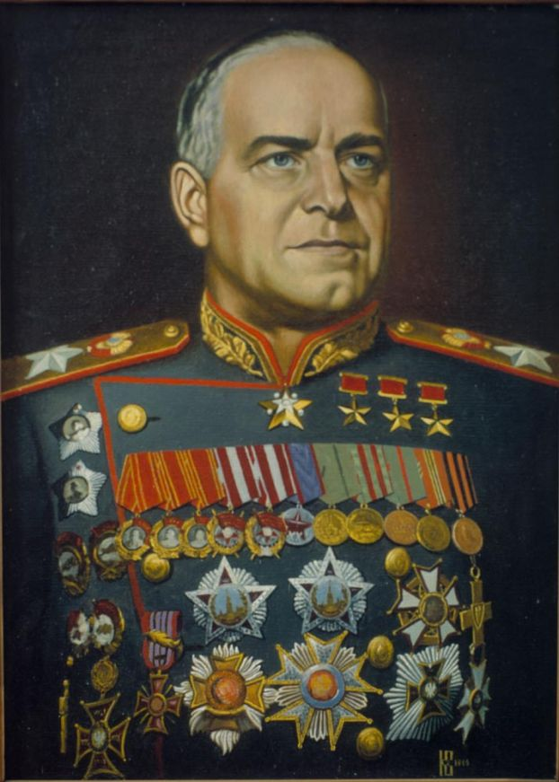
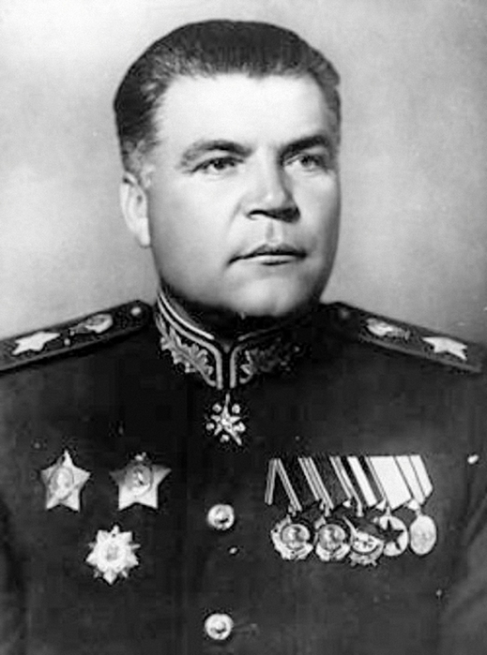
Великие полководцы
Кутузов
Отечественная Война
Жуков
Великая Отечественная Война
Малиновский
Великая Отечественная Война

Slide 5
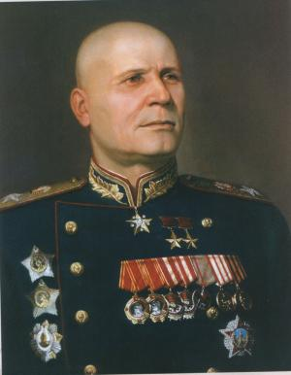
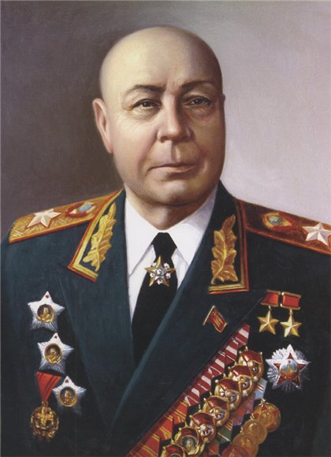
Великие полководцы
Рокосовский
ВОВ
Конев
ВОВ
Тимошенко
ВОВ

Slide 6
Суворов А.В. Полководец Российской армии

Slide 7
Война с турцией

Slide 8
Крепость Измаил

Slide 9
Взятие крепости Измаил

Slide 10
Суворов и солдаты

Slide 11
Великое высказывание Суворова
« Тяжело в учении — легко в бою. »
Александр Васильевич Суворов

Slide 12
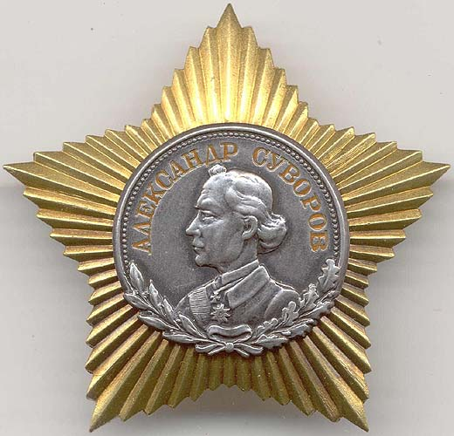
Памятник Суворову Орден Суворова

Slide 13
Суворовское училище

Slide 14
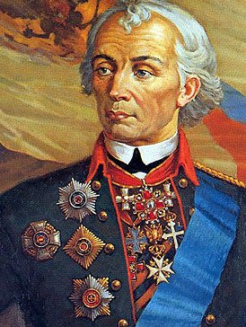
Александр Васильевич Суворов- один из самых талантливых полководцев, который был в 7 войнах и не проиграл не одну из них.

Slide 15
«Война прежде всего искусство простое, и все дело заключается в выполнении.»
Александр Суворов

Slide 16
https://ru.wikipedia.org/wiki/%CA%F3%F2%F3%E7%EE%E2,_%CC%E8%F
%E0%E8%EB_%C8%
ru.wikipedia.org
https://ru.wikipedia.org/wiki/%D1%E0%EC%F1%EE%ED%EE%E2,_%C0%E
%E5%EA%F1%E0%ED%E4%F0_%C2%E0%F1%E8%EB%FC%E5%E2%E8%F7
http://yandex.ru/images/search?img_url=http%3A%2F%2Ff13.ifotki.i
o%2Forg%2Ff0ee3fd608e044
Используемая литература: «Ознакомления дошкольников с
окружающим и социальной действительности» Н.В.Алешина

